Slide 1
Спортивный фестиваль «Здоровая семья – сильная Россия»
Конкурс «Мы в спорте»
Семья Сабировых

Slide 2
Девиз семьи Сабировых:
«Пусть всегда будет солнце,
Пусть всегда будет небо,
Пусть всегда будут дети,
Пусть всегда будет мир!!!»

Slide 3
Семья Сабировых:
Папа - Сабиров Чынарбек Нуркамилович
Мама - Абдыкалыкова Токтобу Манасовна Дети:
Сабиров Эрболот Чынарбекович Сабиров Адахан Чынарбекович Сабиров Рамис Чынарбекович Сабиров Биймырза Чынарбекович

Slide 4
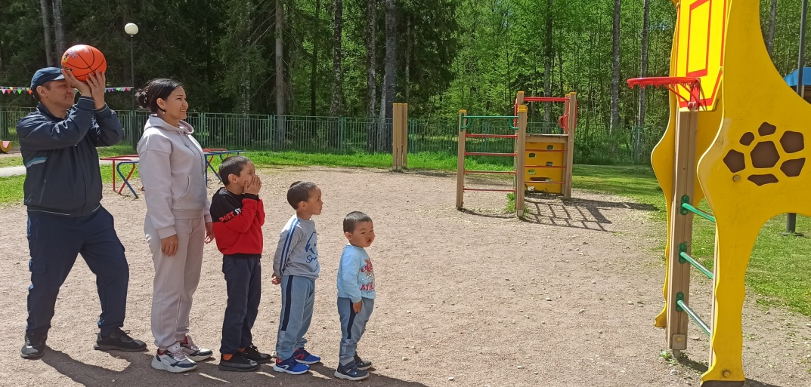
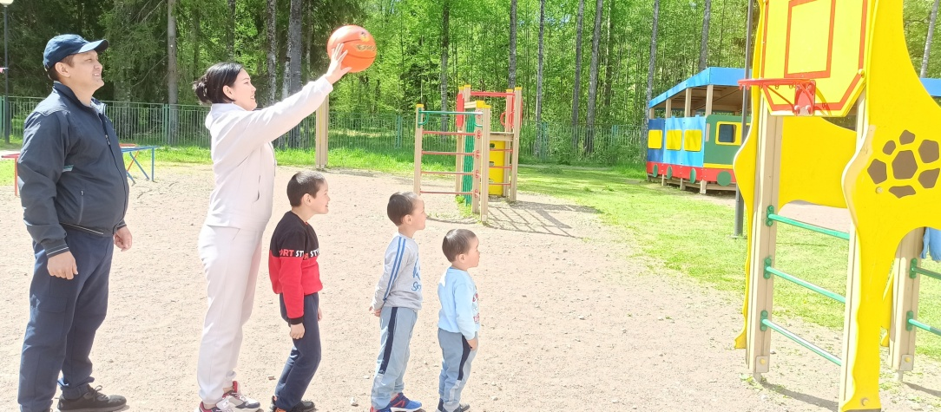
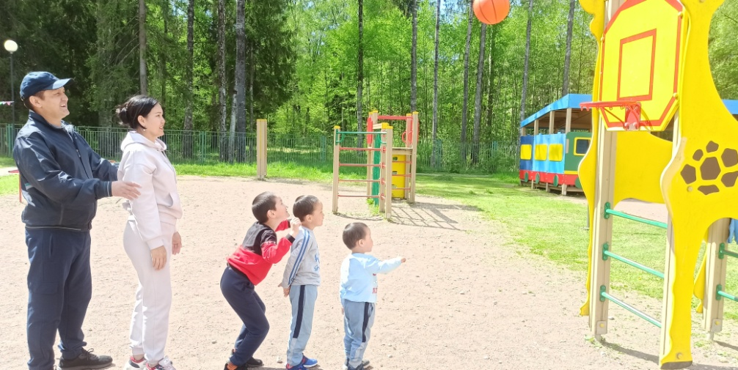
Заголовок слайда

Slide 5
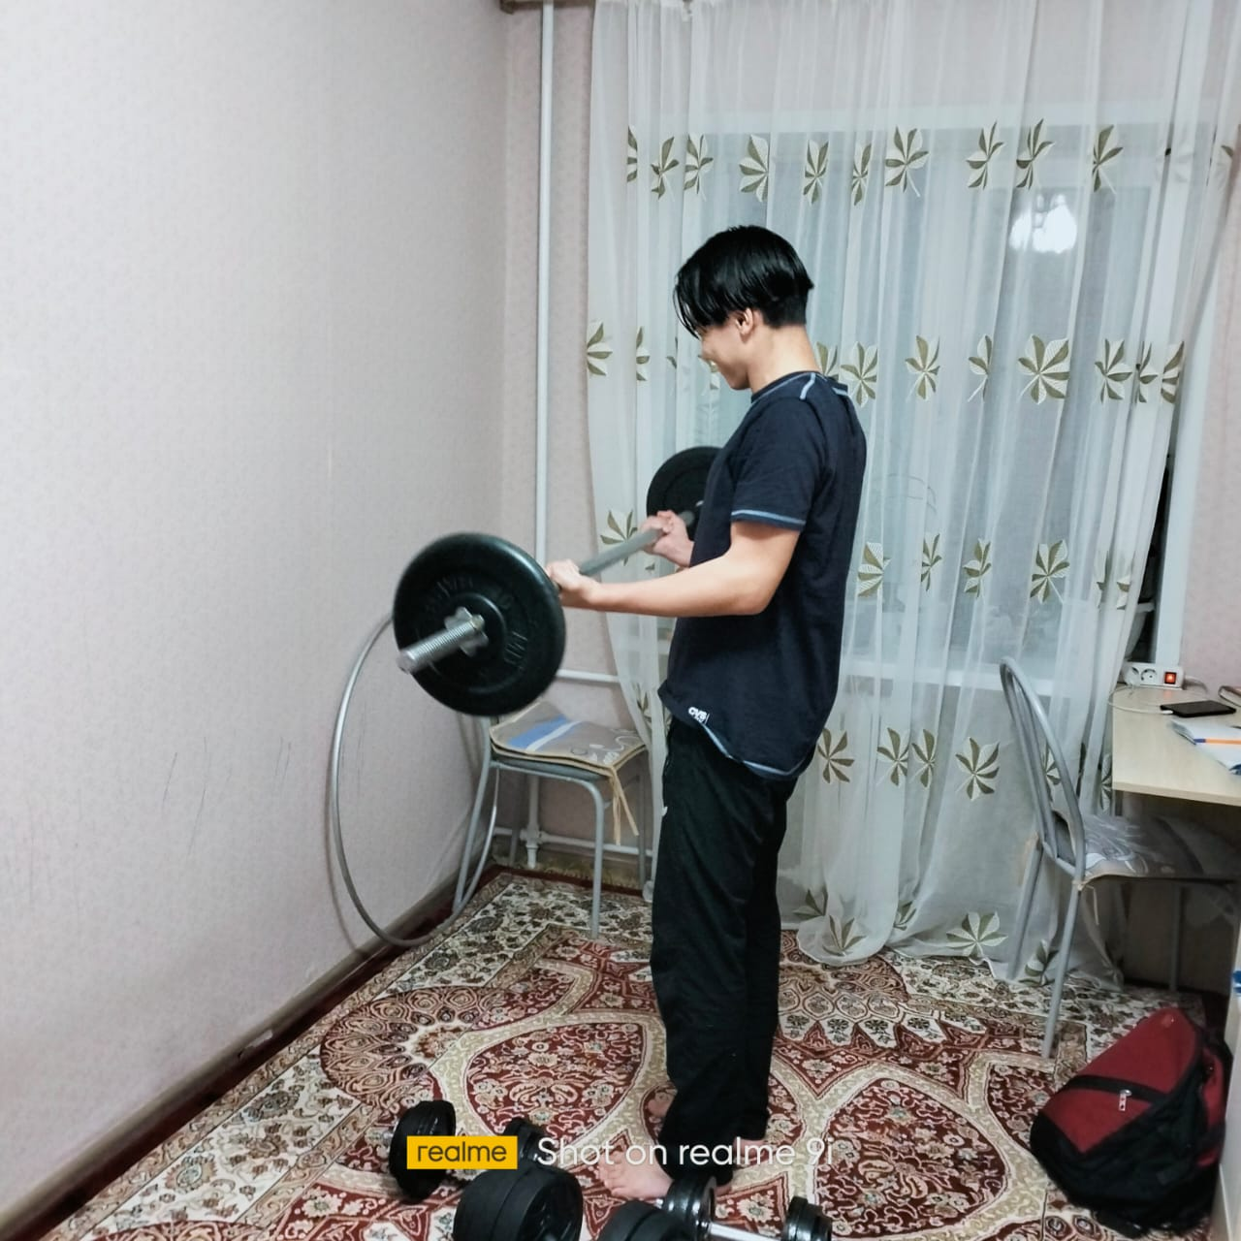
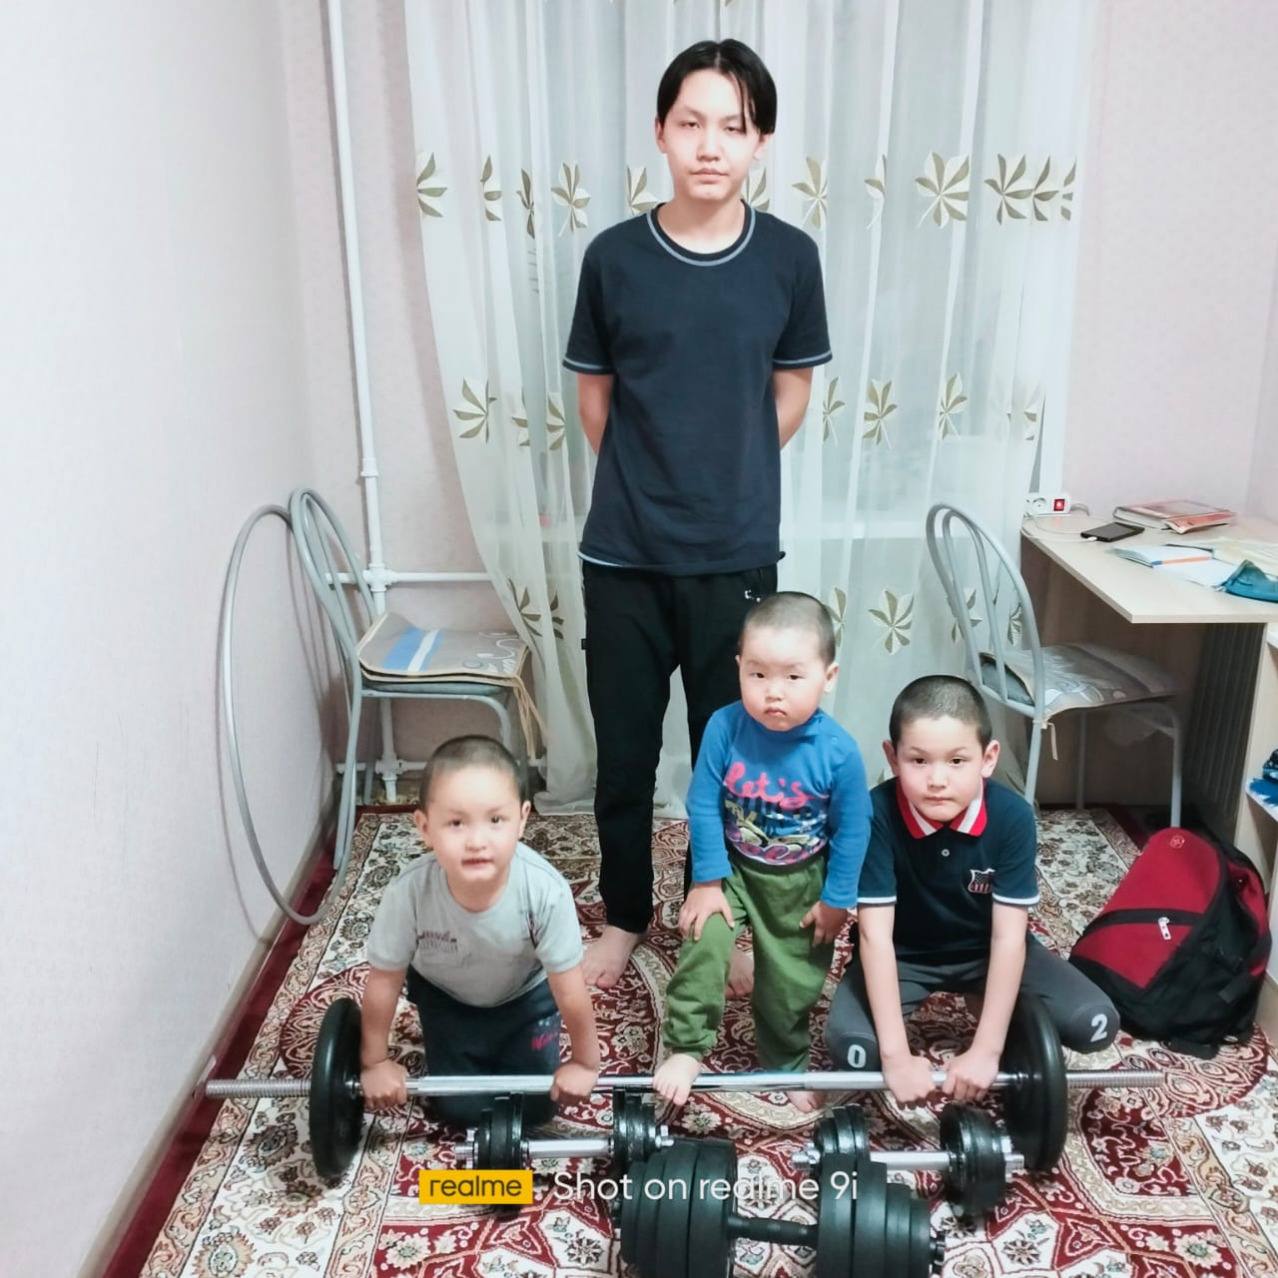
Заголо
Текст слайда

Slide 6
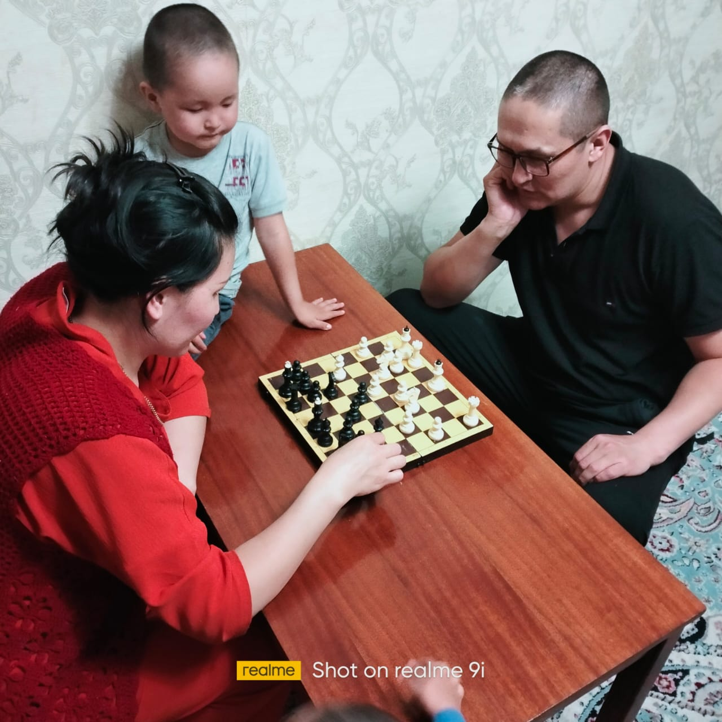
За
Текст слайда

Slide 7
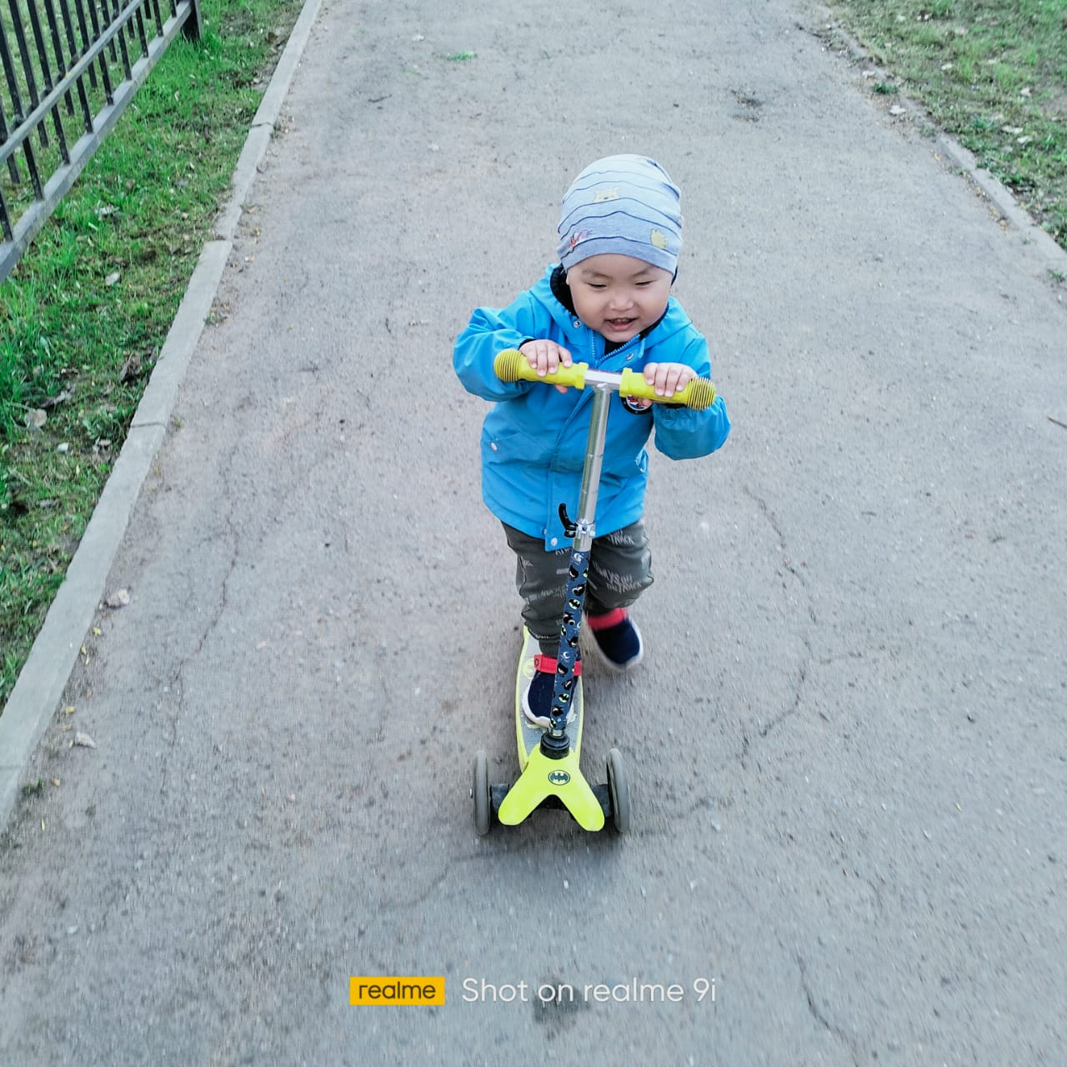
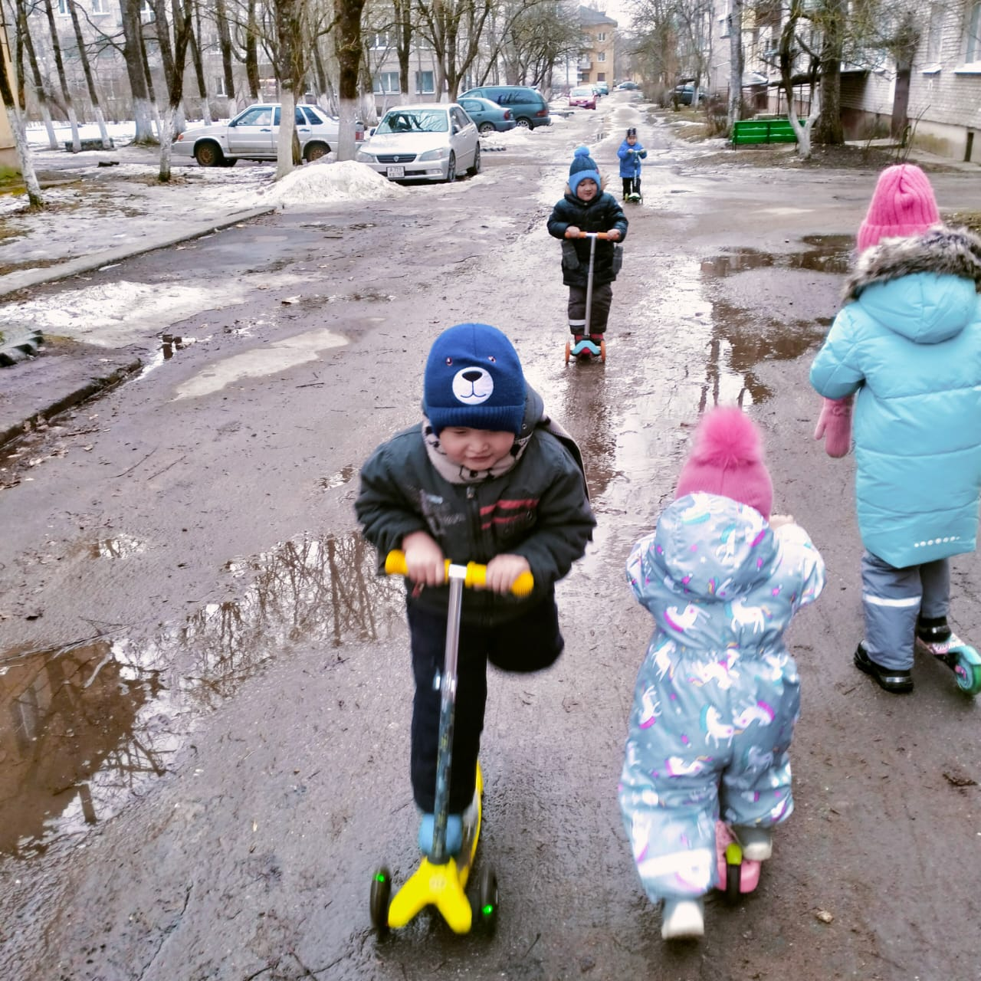

Slide 8
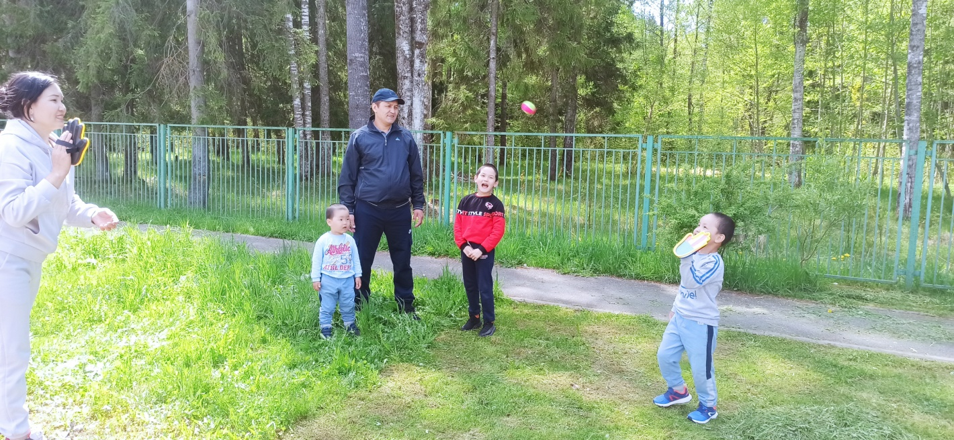
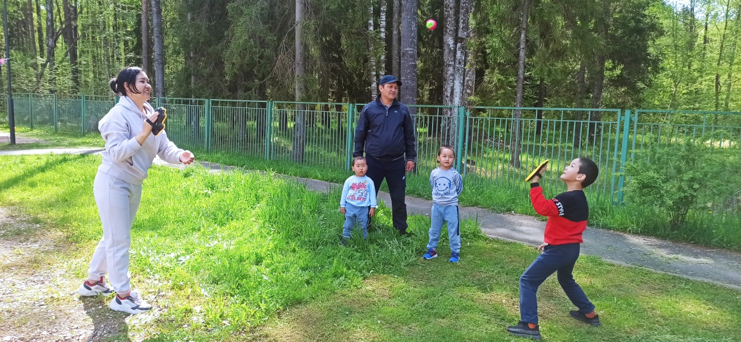

Slide 9
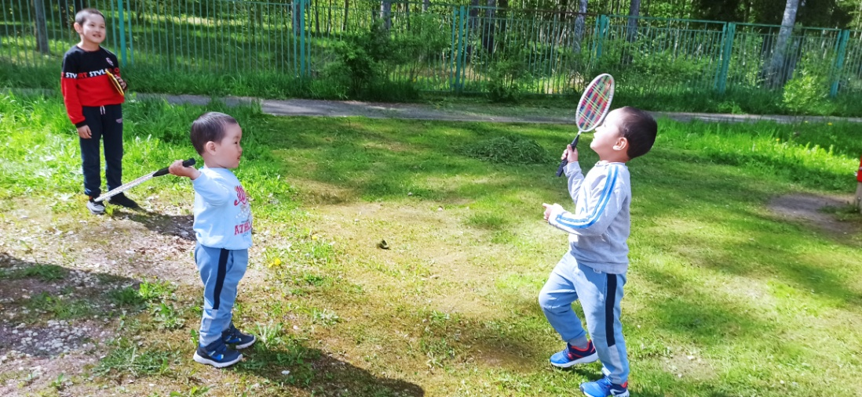
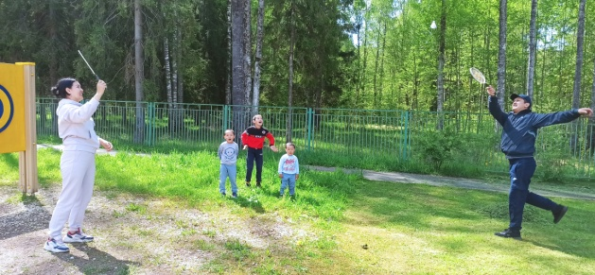

Slide 10
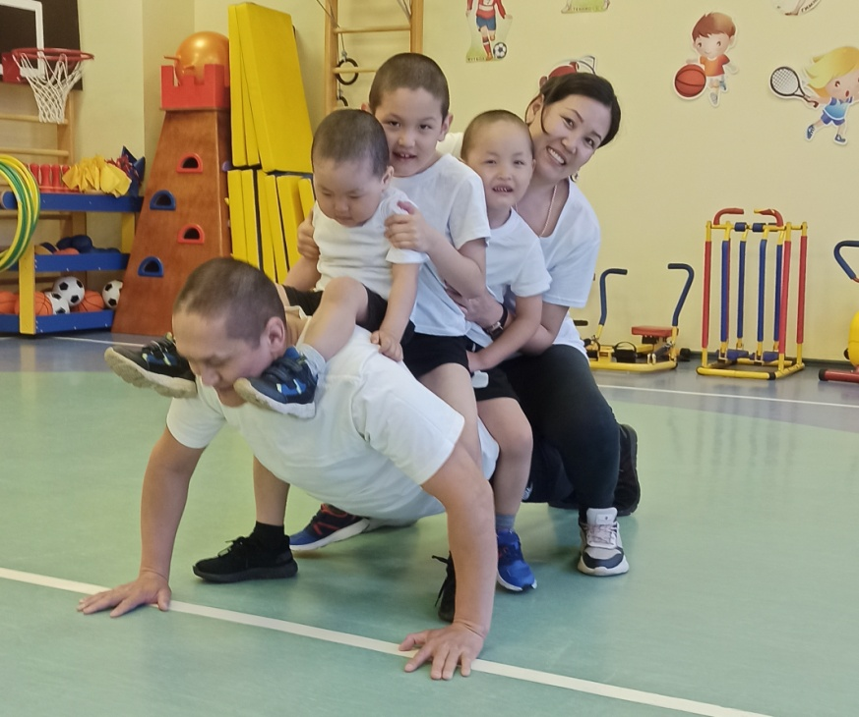
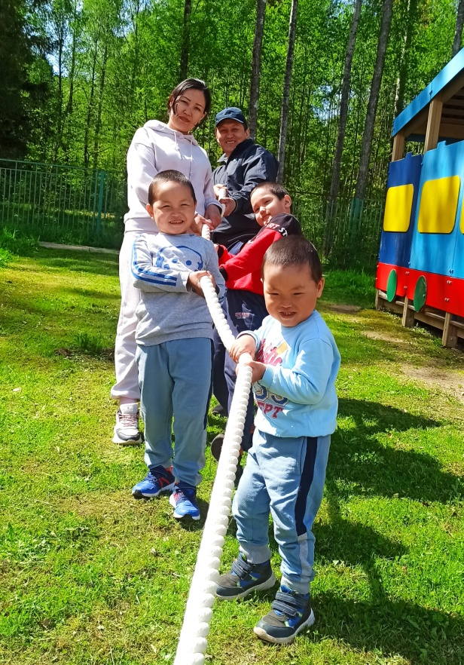

Slide 11
